Slide 1
Ontwerp je mee?
Lees mee en
ontdek wie de
blaadjesdief is!
Notes:
Dit is een powerpoint ter ondersteuning van de ontwerpbox HERFST.
De activiteiten zijn ook prima zonder powerpoint te doen!

Slide 2
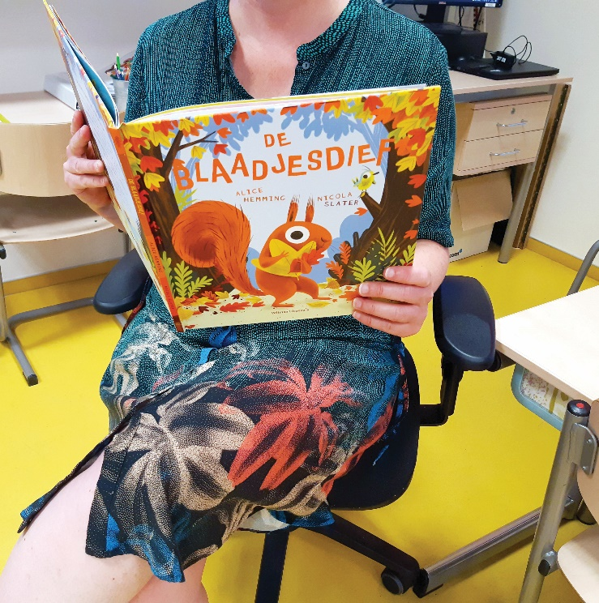
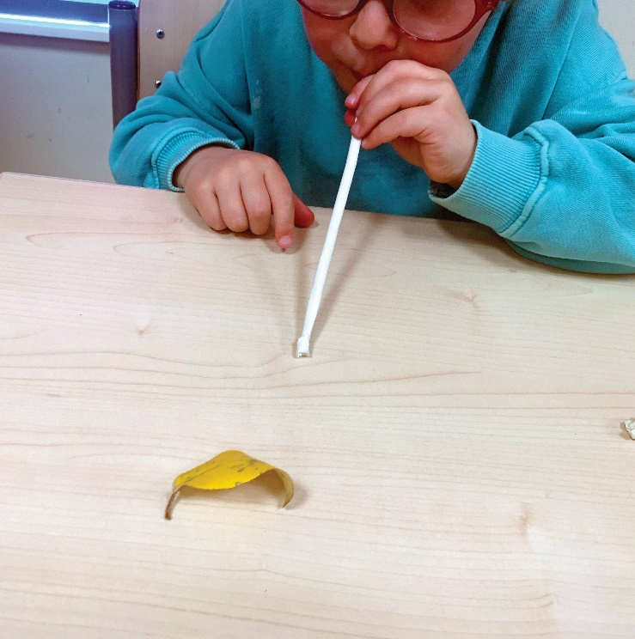
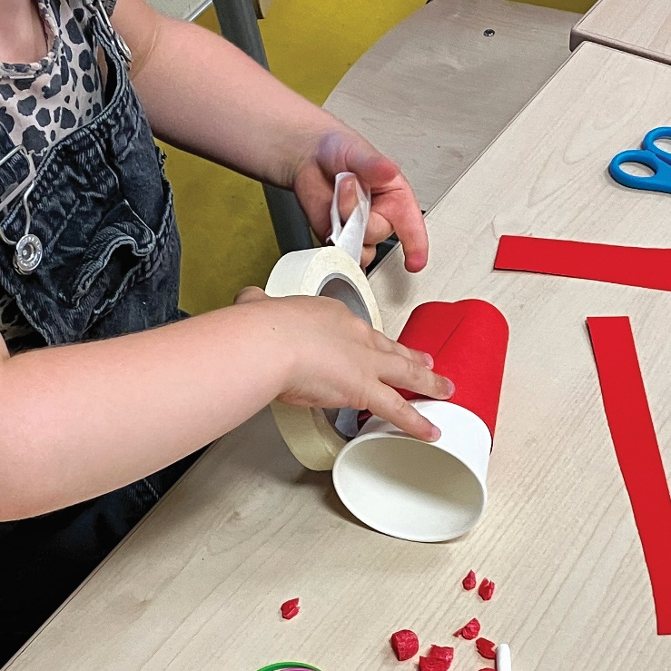
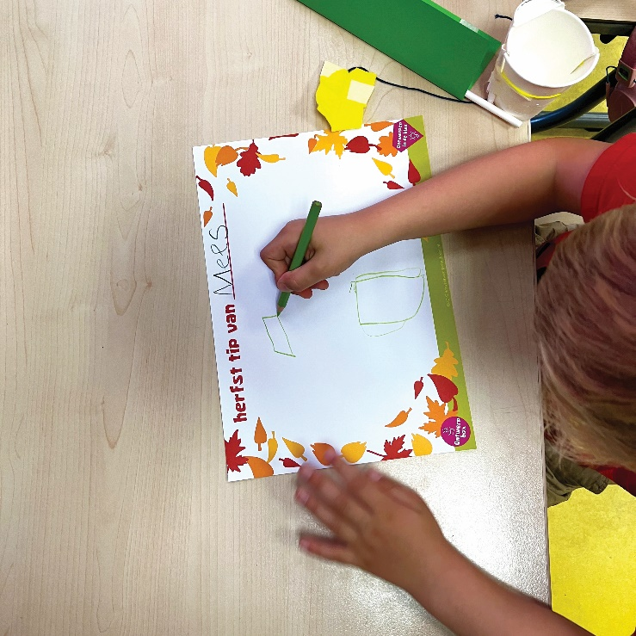
Dit gaan we doen
1
2
3
4
Lezen
Onderzoeken
Ontwerpen
Tekening
Notes:
Dit gaan we doen:
Activiteit 1. We lezen het boek De blaadjesdief en ontdekken wie de blaadjesdief is.
Activiteit 2. We onderzoeken waarom sommige dingen makkelijke wegwaaien en andere niet.
Activiteit 3. We verzinnen oplossingen om te zorgen dat onze tekeningen niet wegwaaien.
Activiteit 4. Tot slot maken we een tekening van ons ontwerp en presenteren we het ontwerpen aan onze ouders/verzorgers.

Slide 3
1. Lezen
Notes:
Lees het het boek De blaadjesdief voor. Ga in gesprek over het boek.
Handige vragen:
Hoe kun je zien dat het herfst is? Hoe zie je dat in het boek? Hoe zie je dat buiten?
De blaadjes van de eekhoorn zijn gestolen. Muis, Specht en Vogel hebben het blaadje van de eekhoorn niet. Hoe kun je dat zien? Laat de kinderen goed naar de afbeeldingen in het boek kijken.
De blaadjes van Muis, Specht en Vogel hebben een andere vorm dan de blaadjes van Eekhoorn. Elke soort boom heeft een andere vorm blaadjes.
Wat heeft Muis van blaadjes gemaakt? Wat hebben Specht en Vogel van blaadjes gemaakt?
Wie schudt aan de bomen en rukt aan de blaadjes en pakt zelfs petten af? Wie is de ‘blaadjesdief’?

Slide 4
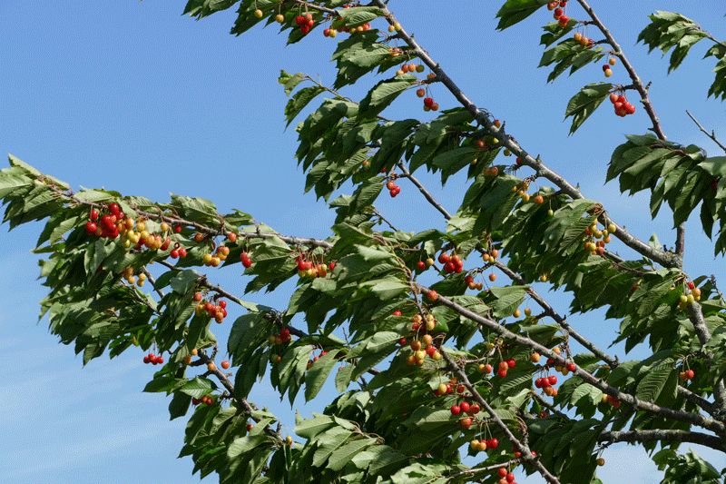
2. Onderzoeken
Wegwaaien
Notes:
De wind pakt zelfs petten af! Bekijk de bladzijde in het boek De blaadjesdief, waarin de pet van Muis wegwaait.
Laat de pet zien en vraag een aantal kinderen om net als de wind hard te blazen en zo te kijken of ze de pet kunnen laten wegwaaien.
Wat waait nog meer makkelijk weg? Laat de kinderen met voorbeelden komen.
Benoem een aantal voorwerpen uit de klas. Vraag of de kinderen denken dat deze voorwerpen makkelijk wegwaaien.
Laat de tekening zien. Vraag of de kinderen denken dat een tekening makkelijk wegwaait. Hoeveel kinderen hebben zelf meegemaakt dat hun tekening door de wind werd weggeblazen?

Slide 5
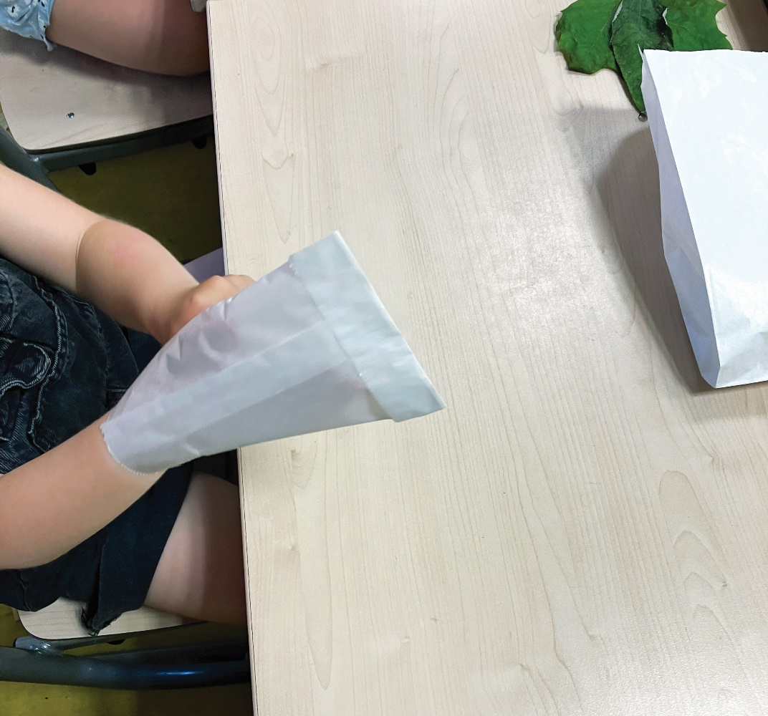
2. Onderzoeken
Voorspellen
Notes:
Vraag door. Waarom denken de kinderen dat het ene voorwerp wel makkelijk wegwaait en het andere niet?
Help ze met het doen van voorspellingen. Denk aan:
Ik denk dat iets makkelijk wegwaait als het licht is. Klopt dat?
Ik denk dat iets makkelijk wegwaait als het veel wind vangt. Klopt dat?
Een ... waait makkelijker weg dan een ... Klopt dat? (Vul twee voorwerpen in)

Slide 6
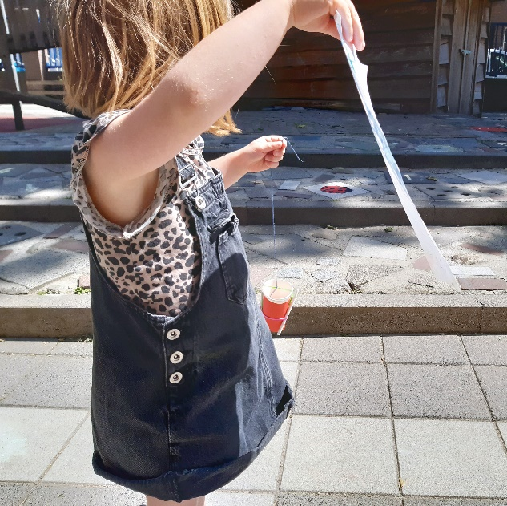
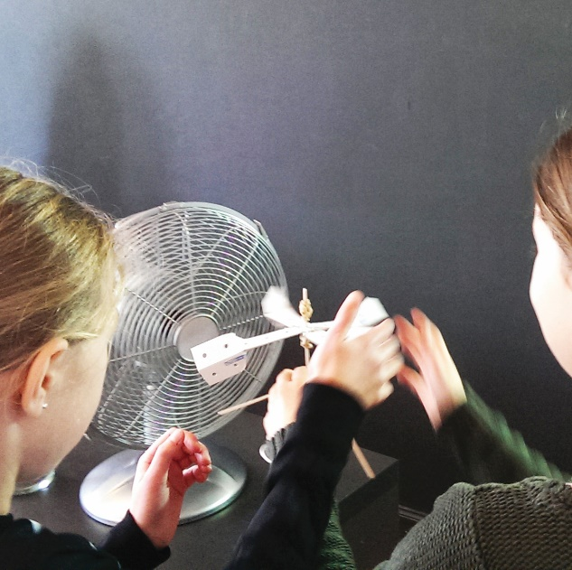
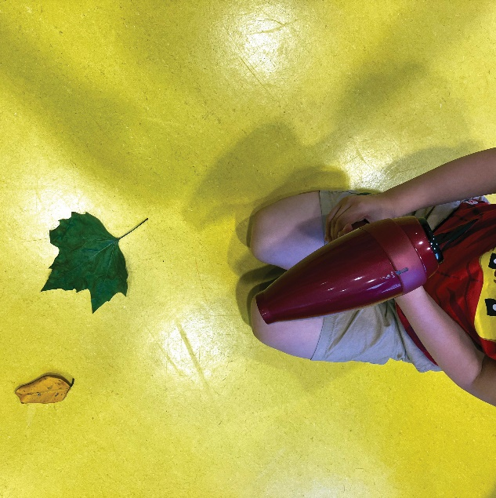
2. Onderzoeken
Blazen
Buiten
Ventilator
Föhn
Notes:
LET OP! Haal op de slide de foto’s en tekst weg van de onderzoeksmogelijkheden die je niet gaat aanbieden.
Laat de kinderen onderzoek doen en kijken of hun voorspellingen kloppen.
Doe deze activiteit buiten, vooral als het lekker waait! Als alternatief kun je klassikaal in de klas aan de slag met een föhn en/of ventilator.
Handige vragen als de kinderen aan het onderzoeken zijn:
Waarom denk je dat dit ‘voorwerp’ (niet) makkelijk wegwaait?
Wat valt je op aan ‘voorwerpen’ die (niet) makkelijk wegwaaien?
Is dit ‘voorwerp’ zwaar of licht?
Vangt dit ‘voorwerp’ wel/niet makkelijk wind?
Gebruik de laatste vijf minuten om de ontdekkingen met elkaar te delen.
Kijk of de voorspellingen kloppen.

Slide 7
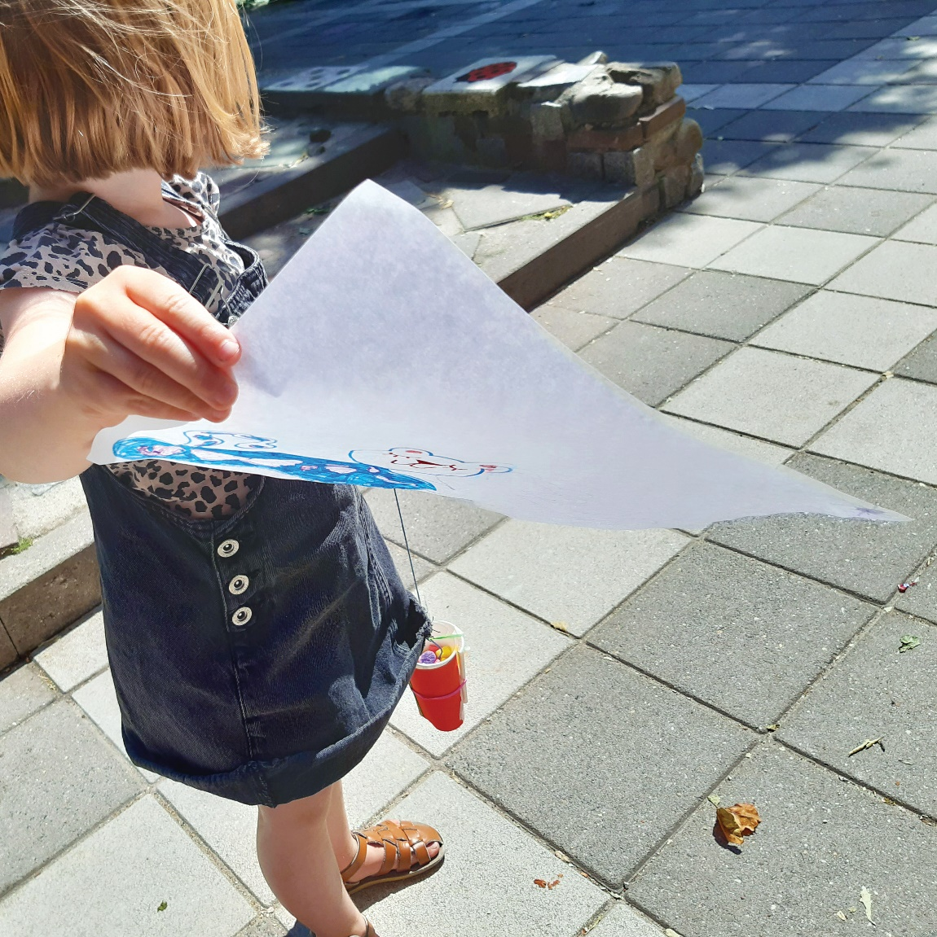
3. Ontwerpen
Notes:
Vraag de kinderen om het verhaal van De blaadjesdief samen te vatten en blik vervolgens kort terug op het onderzoeken.
Herhaal dat veel kinderen wel eens hebben meegemaakt dat hun tekening in de herfst door de wind is weggewaaid.
Zeg dat dit jammer is van zulke mooie tekeningen. Kan dat niet anders?
Introduceer de ontwerpvraag:
Hoe kun je zorgen dat je tekening niet wegwaait?

Slide 8
3. Ontwerpen
Hoe kun je zorgen dat
je tekening
niet wegwaait?
Notes:
ONTWERPVRAAG: Hoe kun je zorgen dat je tekening niet wegwaait?
Vertel dat ieder kind een eigen oplossing mag verzinnen en maken. Zo ontwerp je met de hele klas veel verschillende oplossingen.
Benadruk dat hierdoor veel te kiezen valt. Zo is er altijd een oplossing die goed (voor jou) werkt.
Overigens is het niet erg als kinderen eenzelfde soort ontwerp maken. Dat gebeurt bij kinderen in deze leeftijd regelmatig.
Zeg dat de kinderen hun ontwerpen kunnen testen door zelf – net als de wind – te blazen. Bied eventueel ook een föhn en/of ventilator aan om te testen of ga naar buiten!
Laat de kinderen groep voor groep materialen en schilderstape pakken van de materiaaltafel.
TIP Zeg dat de kinderen vijf materialen mogen pakken. Hamsteren is niet nodig, dit materiaal is voor de hele klas. Vertel dat ze nog eens mogen lopen als alle kinderen aan de beurt zijn geweest.
Geef de kinderen dertig minuten de tijd om te ontwerpen. De timer start op de volgende slide.
• Voel de flow aan, je kunt altijd besluiten om de ontwerptijd te verlengen.
• Alle kinderen blijven in elk geval dertig minuten ontwerpen, want er valt altijd iets te verbeteren aan een ontwerp of ze kunnen een tweede oplossing verzinnen en maken.

Slide 9
3. Ontwerpen
Hoe kun je zorgen dat je tekening niet wegwaait?
Notes:
Zet de timer aan.
Handige vragen om kinderen op weg te helpen:
Hoe kun je de tekening zwaarder maken? Hoe kun je zorgen dat de tekening minder wind vangt? (leren van het onderzoeken)
Hoe kun je de tekening weghalen bij de wind?
Hoe kun je de tekening bij je in de buurt houden?
Op welke manieren beschermen we onszelf tegen wind?
Wat als we het niet jammer zouden vinden dat de tekening wegwaait. Hoe kun je wegwaaien leuk maken? (omdenken)
Laat de kinderen hun ontwerp neerzetten op een plek waar de ontwerpen kunnen blijven staan tot de tentoonstelling.
Vraag ze vervolgens om hun tafels en de vloer op te ruimen.

Slide 10
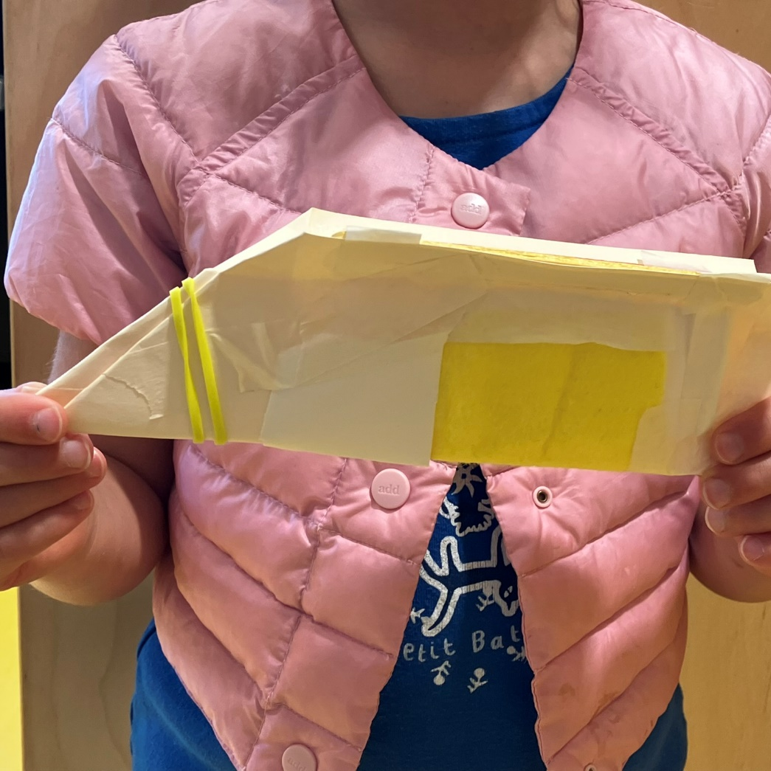
4. Tekening
Tekening
Jouw ontwerp
Notes:
Blik terug op het ontwerpen. De kinderen hebben veel verschillende oplossingen bedacht.
Vertel dat ze nu een tentoonstelling gaan maken van de oplossingen. Zeg dat de ouders/verzorgers komen kijken.
Vertel dat in de tentoonstelling alle ontwerpen neergezet worden om te bekijken.
Bij een ontwerp komen bladen met uitleg.
Deel de bladen met ‘herfsttip’ uit.
Vraag de kinderen om hun naam op te schrijven en een (uitleg) tekening te maken van hun ontwerp.
TIP Maak foto’s van de ontwerpen en plak de foto’s op de bladen. Laat de kinderen bij de foto tekenen.

Slide 11
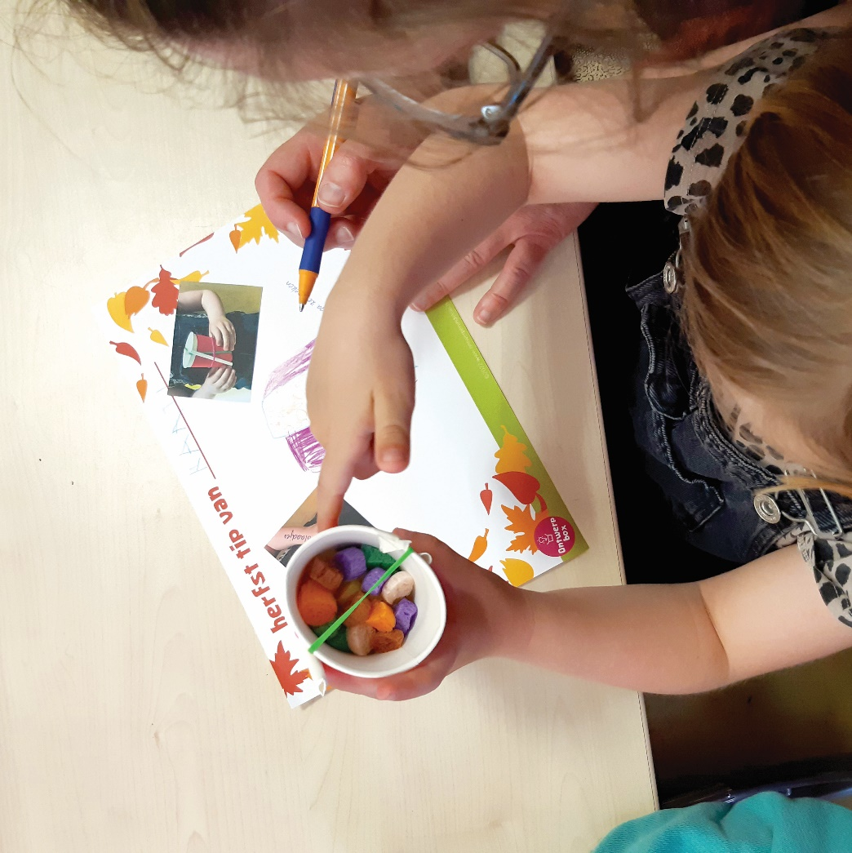
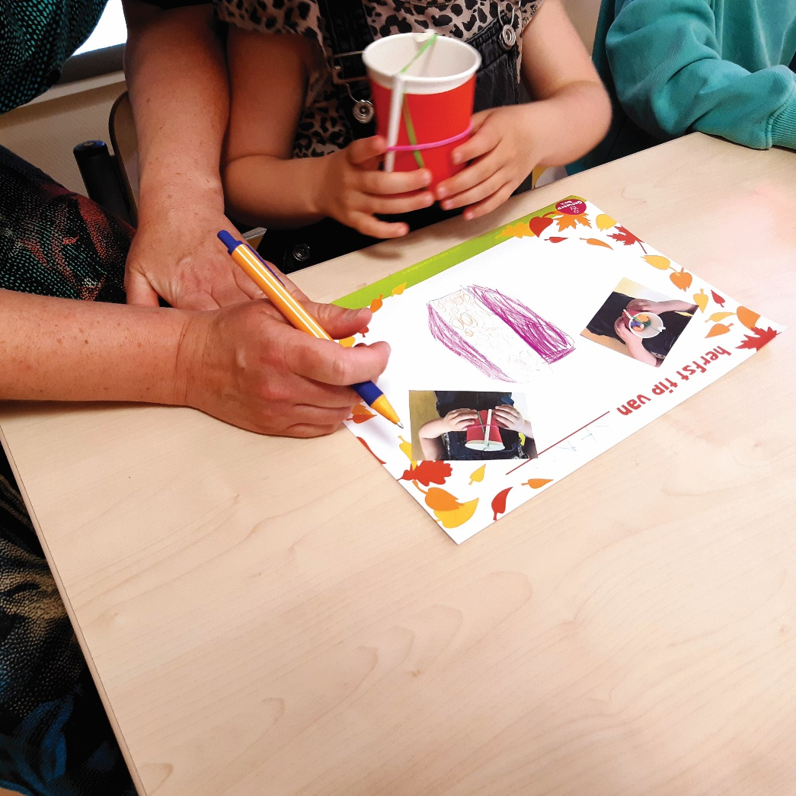
4. Tekening
Vertellen
Uitleg schrijven
Notes:
Zet de tentoonstelling klaar. De ontwerpen komen op de tafels en de (uitleg)tekeningen komen erbij.
Heet de ouders/verzorgers welkom. Vertel met hulp van de kinderen kort over De blaadjesdief en de ontwerpactiviteiten.
Laat de kinderen vervolgens aan hun ouder/verzorger vertellen over het ontwerp.
Vraag de ouders/verzorgers om dit verhaal bij de uitlegtekening te schrijven.
Rond de tentoonstelling af.

